Slide 1
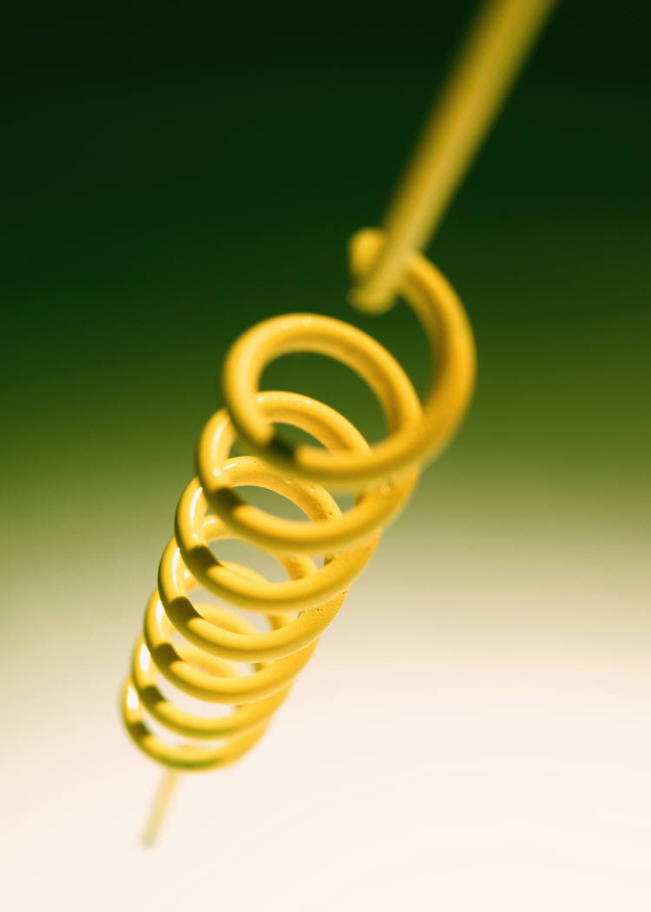
Měření síly
6. ročník

Slide 2
úkol
Zavěs na pružinku jedno, dvě, tři, čtyři stejná závaží.
Pokaždé změř prodloužení pružinky v cm, zapiš do tabulky.
Co platí pro počet závaží a velikost prodloužení?
Počet závaží | 0 | 1 | 2 | 3 | 4
Prodloužení pružiny v cm

Slide 3
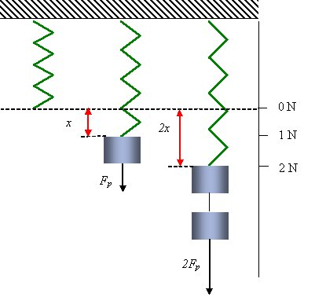
úkol
Počet závaží | 0 | 1 | 2 | 3 | 4
Prodloužení pružiny v cm | 0 | 2 | 4 | 6 | 8
Čím více závaží, tím více se pružina prodlouží. Takto pracuje siloměr – měřidlo síly.

Slide 4
(zapiš a zakresli do sešitu):
Sílu měříme siloměrem.
Nejdůležitější částí siloměru je pružina.
Měření siloměrem je umožněno tím, že dočasné prodloužení pružiny siloměru je tím větší, čím je větší působící (měřená) síla.
závěs
obal
pružina
stupnice
háček

Slide 5
V čem sílu měříme?
Sílu měříme v newtonech - N.
Jeden newton je odpovídá síle, která přitahuje 100g závaží.
100g
1N
100

Slide 6
(zapiš do sešitu):
jednotka síly: 1 N (Newton)
Jeden newton je roven síle, kterou Země přitahuje těleso o hmotnosti 100 gramů.
Před použitím siloměru zjišťujeme:
zda při nulové síle ukazuje siloměr hodnotu 0 N
jaké síle odpovídá nejmenší dílek stupnice
jakou největší sílu můžeme siloměrem změřit

Slide 7
Znáš odpověď?
Jaká je nejdůležitější část siloměru?
Jak měří sílu siloměr?
Jaká je základní jednotka síly?
Naměřil by stejně zatížený siloměr stejnou sílu i na Měsíci?
Jakou hmotnost má těleso, které je přitahováno k Zemi gravitační silou 1 N?
Proč nesmí být měřená síla větší, než je měřící rozsah siloměru?

Slide 8
Zdroje:
Fyzika pro 6. ročník základní školy, Kolářová R., Prometheus Praha, 2004
kliparty Microsoft Power Point
Fyzika pro 6. ročník základní školy, Macháček M, Prometheus Praha, 1995
commons.wikimedia.org

